Slide 1
Детско-родительское мероприятие
Народная мудрость:
« И в пир и в мир»
Мероприятие разработали:
Степанова Елена Викторовна, Крупенёва Наталья Дмитриевна

Slide 2

Организационный этап мероприятия
Делимся на команды по 4-5 человек;
Организуем отдельно команду родителей 3 человека.

Slide 3

Выбор жюри из родителей и гостей мероприятия
Жюри - 3-4 человек
Родители для организации чайной церемонии – 2 человека.

Slide 4
Устный народный фольклор пословицы и поговорки
Пословицы и поговорки — это короткие и выразительные высказывания, в которых запечатлены наблюдательность и мудрость людей.
Поговорка описывает какое-то явление, но не даёт ему моральной оценки.
Пословица же состоит из двух частей: в первой описывается явление, а во второй выражается его оценка, положительная или отрицательная, и даётся поучение, рекомендация, как нужно поступать.

Slide 5

Пословица: Век живи — век учись.
Поговорка: Ложка дёгтя в бочке мёда.
1.Пословицы и поговорки отражают народную мудрость, моральный свод правил жизни.
2. Они представляют широкие пласты жизни и носят воспитательную направленность.
3.В них закреплен опыт народа.

Slide 6
Конкурс № 1
Объяснить смысл пословицы или поговорки
Курочка по зёрнышку клюёт.
Дружба, что стекло: сломаешь не починишь.
Любишь кататься - люби и саночки возить.
Маленькое дело лучше большого безделья.
Мудрая голова – короткий язык.
Скажи мне кто твой друг, и я скажу, кто ты.
Дружба заботой и подмогой крепка.

Slide 7

Конкурс № 2
Изобразить рисунок к предложенной пословице
Гусь свинье не товарищ.
Азбука – к мудрости ступенька.
Кончил дело – гуляй смело.
У него деньги куры не клюют.
Время – деньги.
Без труда не выловишь рыбку из пруда.

Slide 8

Конкурс № 3
Закончи пословицу, подобрав недостающее окончание фразы.
Тематика предлагаемых пословиц и поговорок:
Про деньги;
Про дружбу;
Про труд;
Про мудрость;
Про друзей

Slide 9

Конкурс № 4
Назовите пословицы и поговорки, которые вы запомнили, и расскажите, чему они вас научили?

Slide 10


Конкурс № 5
Назвать 2-3 пословицы, используемые в вашей семье, в школе, в обычной жизни.

Slide 11

Подведение итогов соревнования:
1 номинация – самая сплочённая команда;
2 номинация – самая творческая команда;
3 номинация – самая организованная команда;
4 номинация – самая эрудированная команда;
5 номинация – самая остроумная команда;
6 номинация – самая дружная команда.

Slide 12
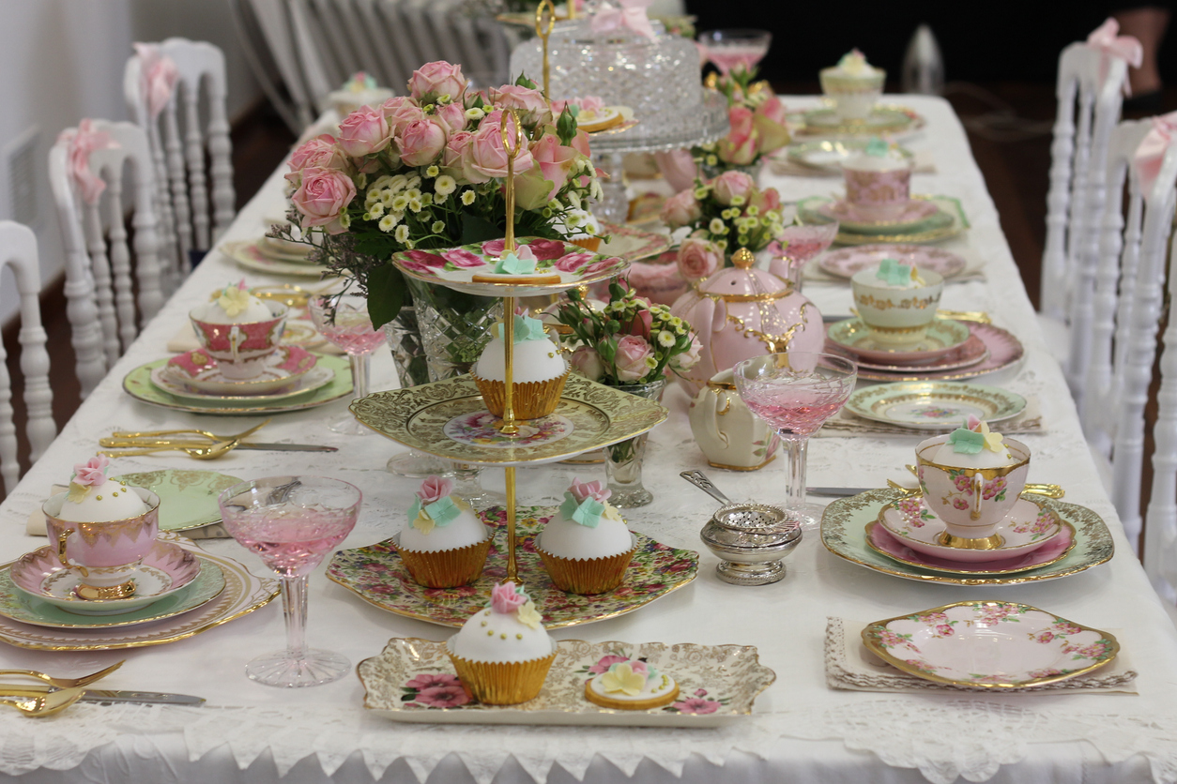
Чайная церемония

